Slide 1
安卓移动应用开发 第十一小组
罗亦翔 郭省吾
袁非凡 周星宇
基于基金制的“时间银行”互助养老项目 安卓应用

Slide 2
自愿者
时间银行
受益者
存款准备金
基金制模式

Slide 3

项目背景
01

Slide 4





项目背景▷ 产品与实践▷ 团队与战略
社会痛点：我国养老服务面临巨大挑战，华师大退休教师养老困境亟待解决
空巢和独居老人众多
华师大退休高龄教师养老困境亟待解决
预计到 2020 年，独居和空巢老年人将增加到1.18亿人左右，老年抚养比将提高到28%左右
社会治理体系不完善
华师大退休高龄教师社区养老欠缺
从传统的“管理”模式转向现代的基于政府与社会高效协同的“治理”模式，呼吁社会力量参与养老服务。
养老服务存在缺陷
养老服务应该促进老年人的社会参与和社会适应，不是孤立养。要通过养老服务来维持和丰盈个体社会网络。
居家养老和“长护险”政策支持力度有限

Slide 5
项目背景▷ 产品与实践▷ 团队与战略
市场分析：互助养老市场潜力巨大
需求端
供给端
我校退休教师
3700人
养老行业缺口
3倍以上
全市退休教师人数
10余万人
我校现有在校本科生人数
1.4万人
全市高校专任教师
4.63万人
全市在校生本科生
39.13万人
仅依靠学校现有资源存在较大的养老服务缺口
充分利用在校大学生资源
解决目前的高校养老问题

Slide 6
项目背景▷ 产品与实践▷ 团队与战略
运行机制：以基金制为运行基础，打造安全性强的代际交换平台
基金
回赠时间券
华师大时间银行托管账户
定时、定向发放时间券
兑换现金
志愿者账户
其他兑换形式
华师大
退休教师
指定需求
华师大
老龄办
委托发布需求
华师大志愿者
接受需求
APP/小程序
老龄办
块组长
校内招募

Slide 7
项目功能
02

Slide 8
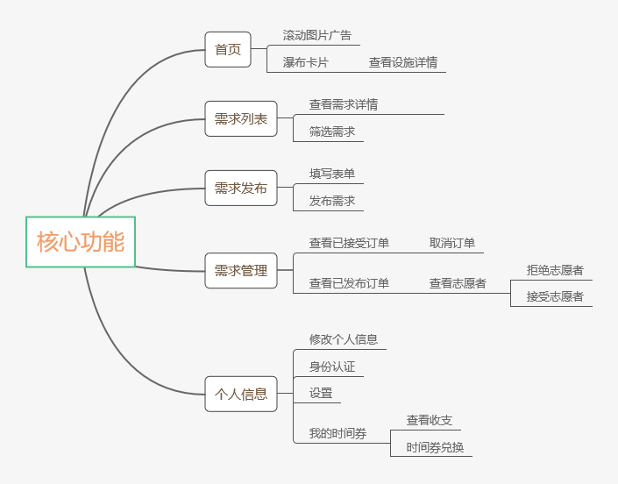
产品基本架构
A
D
Notes:
产品演示

Slide 9
项目技术点
03

Slide 10
项目技术点—Material Design UI 设计
A
登录注册界面的输入格式检查与提示
Scene Transition Animation 实现登陆界面注册界面的切换动画特效
FloatingActionButton 悬浮按钮 与 Navigation Bar 的 结合，设计出悬浮感
使用AdPlayBanner 实现图片滚动播放
自定义Card View并使用Recycle View模拟瀑布样式卡片布局
使用第三方Smart Refresh 实现下拉刷新特效动画
使用MaterialEditText 和MaterialSpinner实现了具有友好提示的表单填写框
D

Slide 11
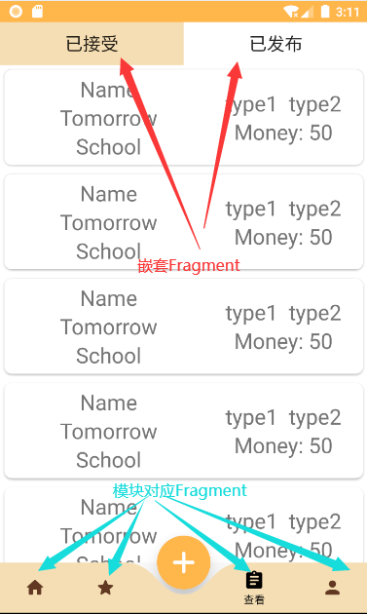
项目技术点—组织结构
A
在主要的Activity中 各模块对应一个Fragment 通过Navigation Bar进行切换
Fragment中嵌套Fragment并使用Tab Item进行切换
数据由View Model进行处理，降低耦合
Adapter 处理 recycle View 循环样式的数据绑定
D

Slide 12
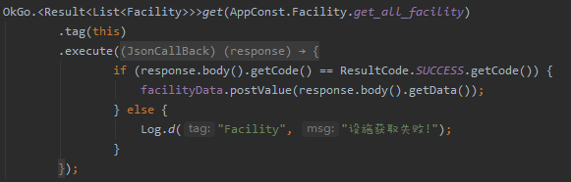
项目技术点—数据处理--网络请求
View Model中通过Ok Go进行网络请求，由后端获取数据
其中，获取数据的任务交给线程，以此优化性能
通过OkGo 使用restful风格地址接口调用返回json数据
自定义封装泛型的Result，对应实体类解析数据。
A

Slide 13
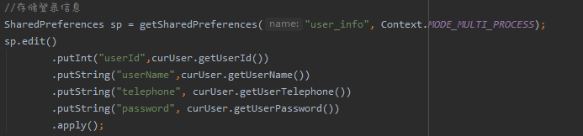
项目技术点—数据处理—存储登录信息
A
使用SharedPreference 存储本地登录的用户数据信息

Slide 14
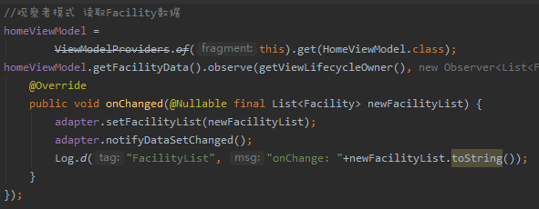
项目技术点—数据处理—数据监听
通过Live Data进行绑定和监听数据的更改
在View Model中定义相关的Live Data 存取所需数据，并以单例模式获取
在调用的Fragment或Activity中，设置观察者模式，监听数据更变，并刷新UI
A

Slide 15
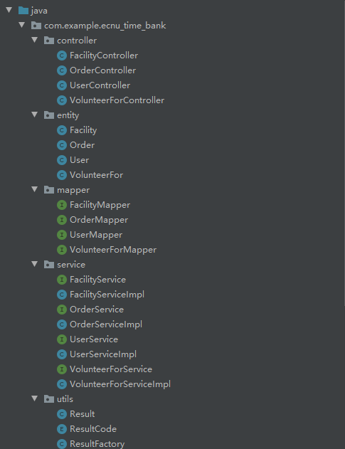
项目技术点—后端结构
A
MySQL进行相应数据表的构建
由Mybatis生成相应的Entity和Mapper
定义Service层功能接口
在ServiceImpl中编写相应业务代码，调用Mapper
在Controller层中提供相应的restful风格接口给前端使用
Utils中编写相应工具类和辅助类

Slide 16
总结与展望
03

Slide 17
项目展望—可改进功能点
A
为投入使用，增强账号密码的安全性，使用验证码以注册等功能
获取校园API验证学生身份认证
优化登录信息的存储管理
优化性能，分配线程
优化界面可操作性，例如时间选取器，图形化筛选等
优化界面提示
提高扩展性，使平台覆盖面积更广
提供管理员端，实现自定义首页
提供可更新功能等。
D

Slide 18
项目分工
04

Slide 19
项目分工
A
 | 数据库 | 后端逻辑 | 接口设计 | 登录界面 | 首页 | 需求列表 | 需求发布 | 我的需求 | 个人信息
罗亦翔 | √ | √ | √ | √ | √ | √ | √ | √ | √
郭省吾 |  | √ | √ |  |  | √ |  | √
周星宇 |  |  |  |  |  | √ |  | √ | √
袁非凡 |  |  |  | √ | √ |  |  |  | √
D

Slide 20

十年前的爱心换十年后的服务 时间银行 让爱增值

